Slide 1
Informasjon om Støykalkulatoren v3.0
Oppdatering desember 2017
Classification: Open 2016-02-22

Slide 2
Innhold
Generelt
Litt «knottologi»
Informasjon vises på resultatsida
Om beregnet støydose – Resultat
Utskrift av eksponeringsberegningen
Feltmåling med "knappen inne“
% av arbeidstiden med "knappen inne”
Bakgrunnsstøy
Arbeidstid i timer, minutter eller %
Informasjon om noen kategorier
Om hørselvern
Hørselvern: Betingelser for høyere dempingsgrad
Hovedendringer ift tidligere versjon
Når bruk av støyende utstyr også innebærer eksponering for vibrasjoner
Kontakt yrkeshygieniker
Classification: Internal 2012-05-04

Slide 3
1. Generelt
Støykalkulatoren er basert på dokumenterte risikovurderinger av støyende arbeidsoperasjoner (metodikk er gitt i GL0169 «Støykontroll i drift»).
Støyeksponering kan beregnes for:
  Arbeid i støyende områder
  For støyende arbeidsoperasjoner
  Kombinasjon av arbeid i støyende områder og støyende arbeidsoperasjoner.
Støykalkulatoren er gyldig både for 8- og 12-timers arbeidsdag.
Til toppen
Classification: Internal 2012-05-04

Slide 4





2. Litt «knottologi»
Legg til en ny arbeidsoppgave ved å trykke på
  En arbeidsoperasjon eller arbeid i støysone kan velges å markere oppgaven og trykke
  Legg inn nødvendig informasjon og trykk på
Arbeidsoppgaver som er lagt til kan redigeres ved å trykke på eller slettes ved å trykke på
Flere arbeidsoppgaver og støyende arbeidsoperasjoner kan velges for samme arbeidsdag.
Til toppen
Classification: Internal 2012-01-09

Slide 5
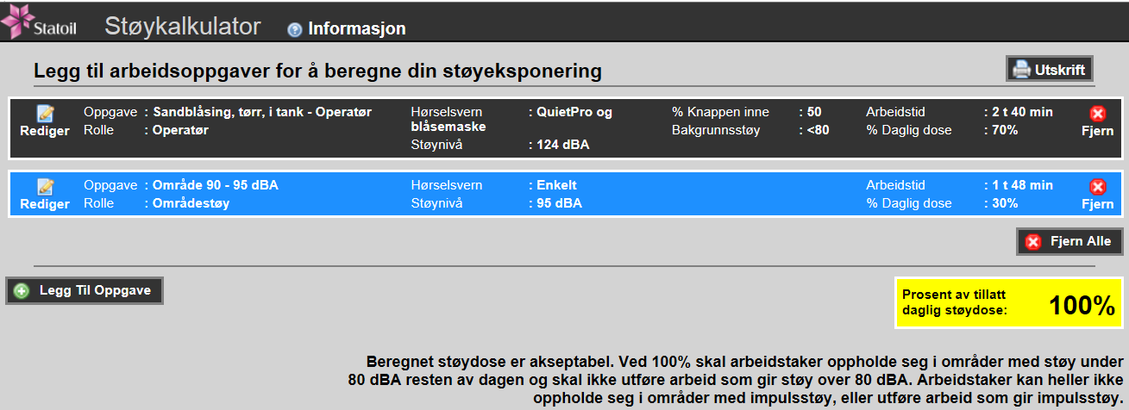
3. Informasjon som vises på resultatsida
Påkrevd hørselvern for den enkelte arbeidsoperasjonen
Hvor stor andel av arbeidstid det støyende utstyret er i bruk (knappen inne)
Totalt tillatt arbeidstid med denne støyeksponering er 4 t 28 min
Hvor stor del av daglig tillatt støydose som oppnås ved den innlagte arbeidstiden
Beregnet tillatt støydose for alle arbeidsoperasjonene (summert).
Infotekst. Varierer ift beregnet total støydose for de aktuelle arbeidsoperasjonene
Til toppen
Classification: Internal 2012-05-04

Slide 6
4. Om beregnet støydose - Resultat
Resultat 0-49% - Beregnet støydose er akseptabel.
Resultat 50-99% - Beregnet støydose er akseptabel, vurder mulighet for reduksjon av støydose.
Resultat 100% - Beregnet støydose er akseptabel. Ved 100% skal arbeidstaker arbeide i omgivelser med støynivå under 80 dBA resten av dagen. Arbeidstaker kan heller ikke omgi seg med impulsstøy resten av arbeidsdagen.
Resultat 101% til 199% – Beregnet støyeksponering er ikke akseptabel og arbeidet kan ikke gjennomføres som planlagt. Reduser støynivå og/eller eksponeringstid.
Resultat 200% eller mer – Beregnet støyeksponering er ikke akseptabel og arbeidet kan ikke gjennomføres som planlagt. Reduser støynivå og/eller eksponeringstid. Dersom arbeidet allerede er utført bør det meldes som «Tilløp til ARS» til bedriftslegen.
Til toppen
Classification: Internal 2012-05-04

Slide 7

5. Utskrift av beregningen
Det er mulig å ta en utskrift av vurderingen i pdf format, både ved planlegging av jobber, som dokumentasjon på eksponering i etterkant av utført arbeid, og som dokumentasjon ved tilløp til arbeidsrelatert sykdom.
Det kan lages en pdf-rapport av data til utskrift eller lagring. Trykk
Det kan legges inn generell informasjon:
  Installasjon
  Personellgruppe
  Dato
  Kommentar (begrenset plass til kommentar)
Til toppen
Classification: Internal 2012-05-04

Slide 8
6. Feltmåling med «knappen inne»
Hvordan feltmålinger skal utføres er beskrevet i GL0169.
Det bør foretas feltmåling av arbeidsoperasjoner ved mistanke om at støynivå er et annet enn det som er oppgitt for arbeidsoperasjonen, f.eks. områder med mye klang
Hvis feltmåling med utstyr i bruk («knappen inne») viser lavere eller høyere enn det som er default, kan den målte verdien legges inn.
Støykalkulatoren vil gjøre eventuelle korrigeringer av tillatt arbeidstid basert på den nye verdien som blir lagt inn.
Det vil så stå ”Feltmålt” bak støyverdien på resultatsiden når støynivå er endret.
Til toppen
Classification: Internal 2012-05-04

Slide 9
7. % av arbeidstiden med «knappen inne»
Verdien som vises er den prosentandelen av en typisk arbeidssyklus der operatøren eksponeres for støy fra utstyret.
En typisk arbeidssyklus inkluderer forberedelser og avslutning på arbeidsstedet, bruk av utstyret ("knappen inne“) og forflytninger i løpet av arbeidet, dvs. støy og kortvarige støypauser.
Lenger pauser, som mat- og kaffepauser der man forlater arbeidsstedet, er ikke en del av en typisk arbeidssyklus.
Dersom man vet at man vil bruke utstyret vesentlig mindre eller mer i løpet av arbeidsoperasjonen enn det som er angitt som default kan man endre verdien. Typisk er dersom alt er rigget på plass tidligere og man fortsetter en påbegynt jobb kan «knappen inne»-tid bli mer enn det som er default.
Støykalkulatoren vil gjøre eventuelle korrigeringer av tillatt arbeidstid basert på den nye verdien som blir lagt inn.
Til toppen
Classification: Internal 2012-05-04

Slide 10
8. Bakgrunnsstøy
Bakgrunnsstøy er støynivået på arbeidsstedet når utstyr ikke er i bruk. Defaultverdi er satt til at støynivået er lavere enn 80 dBA. Områdestøyen er da så lav at den ikke påvirker støydosen.
Ved bakgrunnsstøy over 80 dBA kan støydosen påvirkes og det må entes utføres feltmåling når utstyr ikke er i bruk eller støynivået hentes fra støykart (bruk høyeste nivå i området).
Støykalkulatoren vil gjøre eventuelle korrigeringer av tillatt arbeidstid basert på den nye verdien som blir lagt inn.
Til toppen
Classification: Internal 2012-05-04

Slide 11
9. Arbeidstid i timer, minutter eller %
«Arbeidstid» for en støyende arbeidsoperasjon er total arbeidstid for hele arbeidsoperasjonen.
  Eks: Utføres det vinkelsliping i 2 timer hvor utstyret er i bruk ca 50% av tiden, og området arbeidet utføres i har 88 dBA → Legg inn 2 timer arbeidstid på vinkelsliping og bruk 88 dBA bakgrunnsstøy.
Arbeidstid kan legges inn både i form av timer, minutter eller %.
  Ved å legge inn arbeidstid i timer og minutter vil % av støydose beregnes, og denne skal ikke overskride 100%.
  Ved å legge inn % av støydose vil arbeidstid i timer og minutter beregnes. Dersom dagsdosen på 100% ikke er oppnådd kan resterende prosentandel av støydosen brukes til annet støyende arbeid/opphold i støysoner.
Til toppen
Classification: Internal 2012-05-04

Slide 12
10. Informasjon om noen kategorier
«Arbeid i støysoner»: Høyeste støynivå i valgt kategori benyttes i beregningene. Dette er i tråd med Statoils beskyttelsesregime og følger oppholdstids-begrensningene i støykartet.
«Verktøy brukt i verksted»: Det er utført detaljert risikovurdering ved bruk av noen typer verktøy som kun brukes i verksted og der støynivå er lavere enn 80 dBA. Disse arbeidsoppgavene er ikke definert som støyende arbeidsoperasjoner. Hørselvern er satt til «Enkelt» for å hindre eksponering for enkeltstående støyhendelser.
«Helikopterpassasjer»: Flytid («Arbeidstid») er satt til 79 minutter for å favne kortere og lengre flighter. Kortere flytid medfører ikke betydelig lavere eksponering da det er opphold utenfor helikopteret, særlig offshore, som er utslagsgivende. Påkrevd hørselvern for helikopterpassasjer er ørepropper, også når passasjerer sitter i helikopteret med åpen dør. Beregnet eksponeringstid («Arbeidstid») angis i minutter, ikke timer og minutter.
«Stillas»: Det er utført en detaljert risikovurdering av stillas (bygging, riving og transport), men man har valgt å ikke ta aktiviteten med i støykalkulatoren. Risikovurderingen viste at stillasbyggere kan jobbe hele skift uten at støydosen når 80 dBA så lenge de har enkelt hørselvern på. Det er selvfølgelig høye impulsverdier / peak-nivå, men dette er ivaretatt med enkelt hørselvern. Ut fra dette vil den største påvirkningen til støydosen for stillasarbeiderne være fra støyen i områdene, og planlegging av arbeid bør gjøres vha støykart eller å bruke «Arbeid i støysoner» i støykalkulatoren.
Til toppen
Classification: Internal 2012-05-04

Slide 13
11. Om hørselvern
Ved utførelse av arbeid i støysoner beregnes tillatt arbeidstid ut fra dempingsverdier:
  12 dB for enkelt hørselsvern (øreklokker eller ørepropper)
  18 dB for dobbelt hørselvern (øreklokker og ørepropper)
  30 dB for QuietPro
For arbeidsoppgaver som er risikovurdert i detalj gis høyere dempingsverdi på enkelt eller dobbelt hørselvern avhengig av om støyen er lav-, middels- eller høyfrekvent og at betingelser for høyere dempingsgrad er oppfylt (se slide 12).
  Dette vil medføre at beregnet tillatt arbeidstid blir lengre for støyende arbeidsoppgaver, selv om arbeidet utføres i et område med høyt støynivå.
Ved bruk av QuietPro benyttes 30 dB demping i beregningen av tillatt arbeidstid. Går dosealarm tidligere enn beregnet SKAL det videre jobbes i omgivelser med støynivå under 80 dBA og uten impulsstøy resten av dagen.
For QuietPro og blåsemaske beregnes tillatt arbeidstid ut fra 36 dB demping.
For ørepropper og blåsemaske beregnes tillatt arbeidstid ut fra 24 dB demping.
Til toppen
Classification: Internal 2012-05-04

Slide 14
12. Hørselvern:
Betingelser for høyere dempingsgrad
Følgende betingelser angående hørselsvern gjelder ved utføring av støyende arbeidsoppgaver (ref GL0169):
  Det skal være innført rutiner som sikrer skjerpet fokus og kunnskap både vedrørende bruk og vedlikehold av hørselsvern.
  Hørselsvernet som brukes har tilstrekkelig høye teoretiske dempingsverdier (produsentdata).
  Hørselsvernet benyttes 100% av tiden i støysoner (> 80 dBA).
  Hørselvernet skal være i god stand (puter er myke og hele, god kraft i bøyler).
  Propper skal tilbys i flere størrelser.
  Ved bruk av universalpropper eller formstøpte propper skal det være gitt individuell opplæring i bruk og innsetting. Det bør verifiseres at øreproppene gir minimum 12 dB demping (på individnivå).
Til toppen
Classification: Internal 2012-05-04

Slide 15
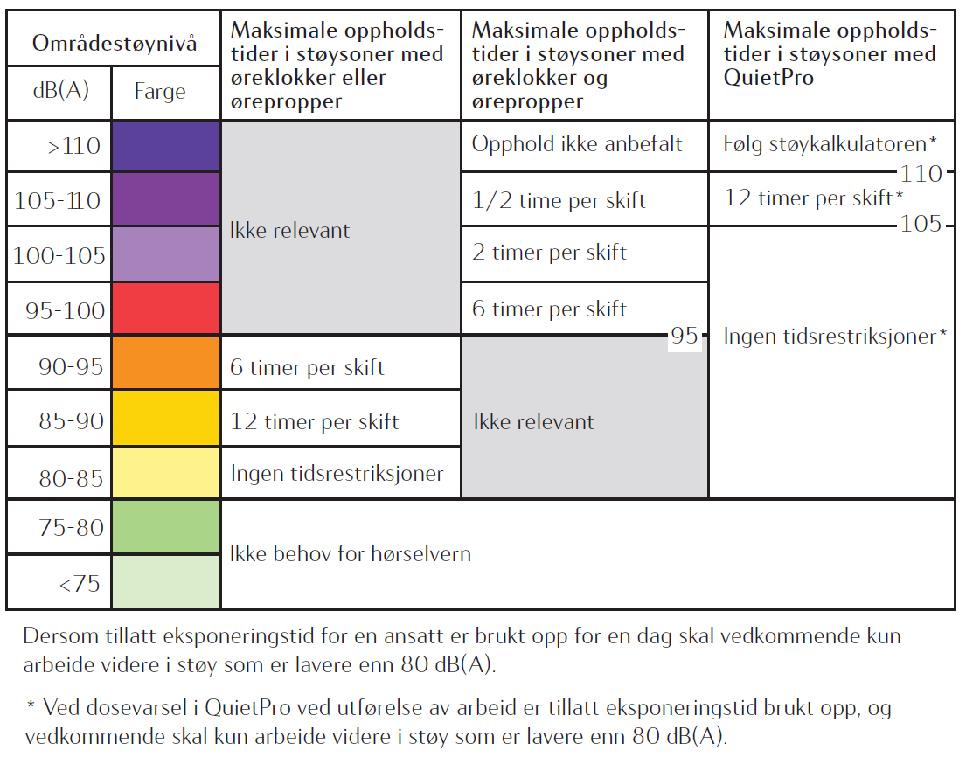
13. Hovedendringer ift tidligere versjon
QuietPro for «Arbeid i støysone» med arbeidstidsbegresninger som vist i figur
«QuietPro og blåsemaske» og «Ørepropper og blåsemaske» er tatt inn som hørselvern for følgende arbeidsoppgaver:
  UHT, Sandblåsing, Slurry, Sponging
Maksimal tillatt tid for arbeidsoperasjoner over 16 timer angis som «Ingen tidsrestriksjoner»
EC225 tatt ut som helikoptertype
Ny arbeidsoperasjon (kommer jan. 2018): Helikopterstøyeksponering for SAR-personell
Til toppen
Classification: Internal 2012-05-04

Slide 16
14. Når bruk av støyende utstyr også innebærer eksponering for vibrasjoner
Ved vurdering av tillatt arbeidstid, når det er samtidig eksponering for støy og vibrasjoner, skal eksponeringen som tillater kortest arbeidstid være førende for gjennomføringen av arbeidsoperasjonen.
Dersom man benytter ulike verktøy i løpet av dagen må en bruke vibrasjonskalkulator for å beregne den totale daglige eksponeringen. Statoil stiller ingen føringer for hvilken vibrasjonskalkulator som benyttes.
Internt i Statoil kan denne vibrasjonskalkulatoren benyttes.
Beregninger av vibrasjon skal tilfredsstille krav gitt i TR0926 «Working environment».
Ved identifiserte ergonomiske utfordringer skal ErgoRisk brukes til å risikovurdere manuelt fysisk arbeid.
Til toppen
Classification: Internal 2012-05-04

Slide 17
15. Kontakt yrkeshygieniker
Kontakt yrkeshygieniker
  dersom det er usikkerhet rundt beregningene
  dersom ønsket arbeidsoppgave ikke finnes i listen
  ved spørsmål om støydemping
Yrkeshygieniker kan i samarbeid med HMS-koordinator/HMS-leder offshore gjøre en særskilt vurdering av støyeksponering for arbeidsoperasjoner som ikke finnes i støykalkulatoren.
Til toppen
Classification: Internal 2012-05-04

